Slide 1

ГРАФИЧЕН РЕДАКТОР
Inkscape.
ОСНОВЕН ЕКРАН.

Slide 2
1. Графичен редактор Inkscape
Inkscape е удобен за създаване както на художествени, така и на технически илюстрации (дори за използване като cad система общо предназначение).
С това се постига благодарение на открития формат svg. форматът svg (scalable vector graphics – преоразмеряема векторна графика) позволява да се създават илюстрации от различен тип, в това число и анимирани.

Slide 3
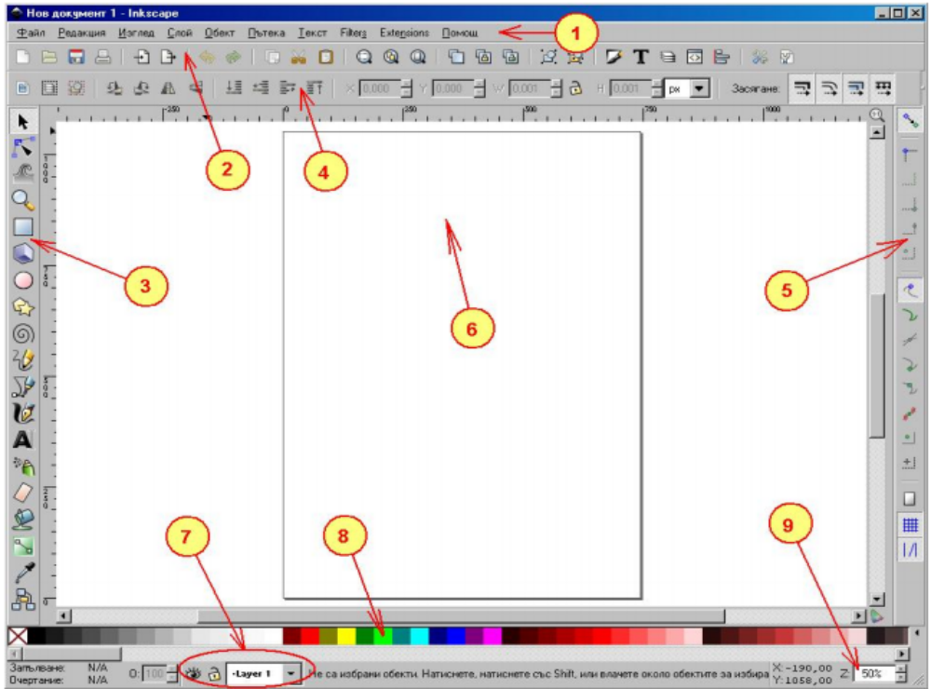
2. РАБОТНОТО ПОЛЕ НА INKSCAPE
5. Snap bar – набор от инструменти за обединение и защипване на обекти.
1. Menu bar - лента с менюта.
2. Command bar - бутони за най­-често използваните команди.
6. Canvas (платно) –областта за
рисуване.
3. Tool box - кутия с инструменти.
9. Zoom – приближение и намаляване на работното поле в %.
7. Layer information – съдържа три основни инструмента за
работа със слоеве: видимост на слой, заключване на слой и избор на слой.
4. Tool controls – набор от допълнителни настройки за всеки инструмент.
8. Color palette -цветова палитра.

Slide 4
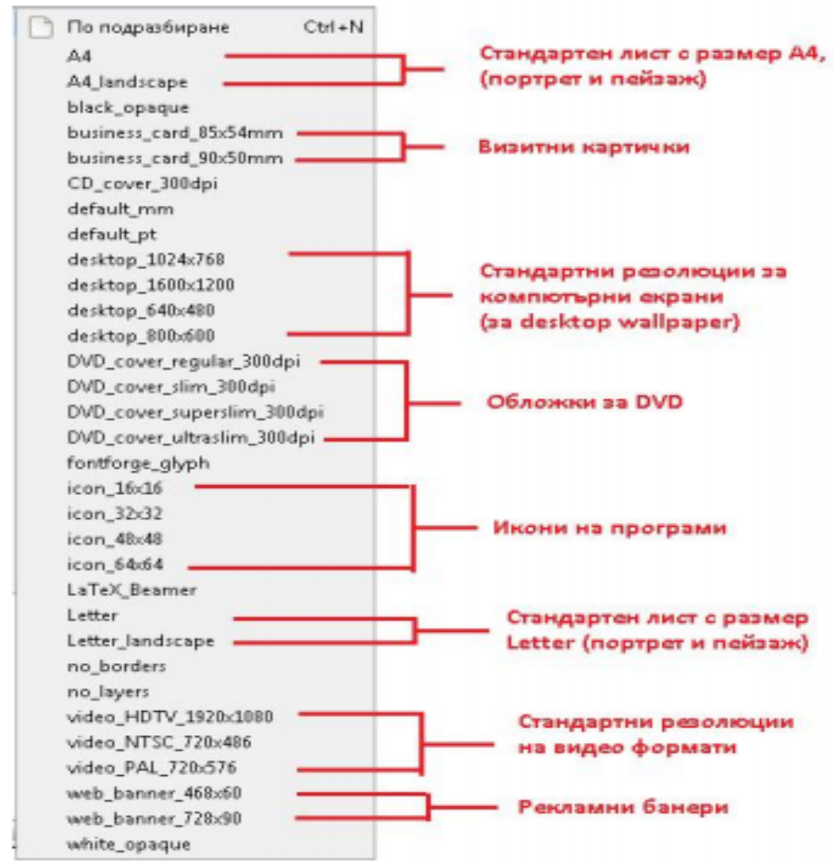
3. СЪЗДАВАНЕ НА НОВ ДОКУМЕНТ В INKSCAPE
При стартиране на програмата автоматично се създава нов документ, който по подразбиране е с размер А4.
Ако искаме да създадем нов документ с друг размер по желание можем да направим това от меню ФАЙЛ > НОВ.
Програмата Inkscape поддържа голям набор от шаблони (templates) със стандартни размери.

Slide 5
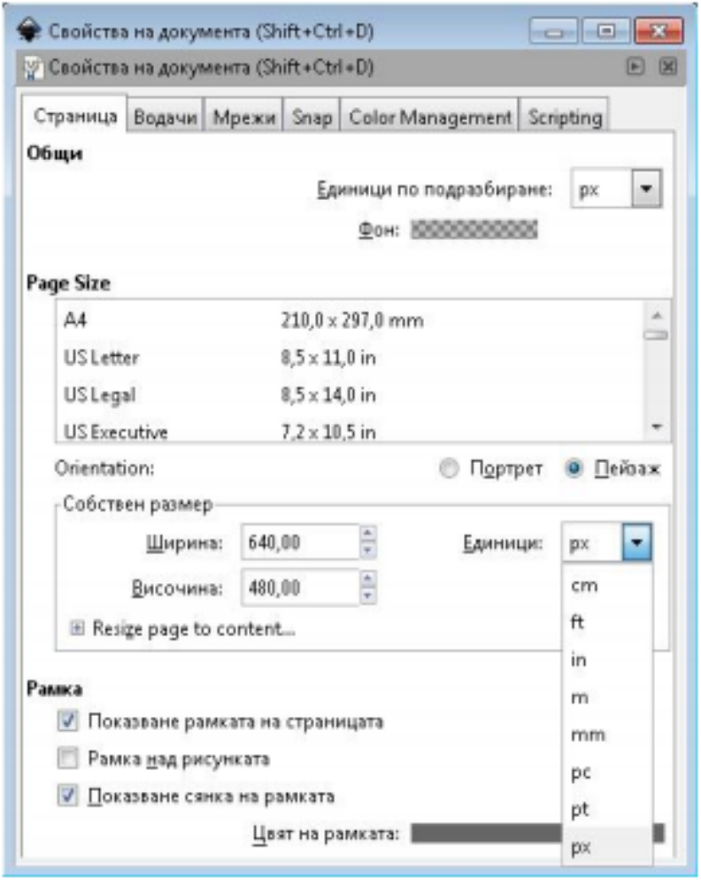
Ако желаем да създадем изображение с размер различен от посочения, трябва да изберем опцията «по подразбиране» след което избираме от меню ФАЙЛ > СВОЙСТВА НА ДОКУМЕНТА.
Видовете настройки са:
1. ОБЩИ
­Единици по подразбиране (в случая пиксели, px);
Фона (цвят на фона по подразбиране ­ прозрачен).
2. PAGE SIZE
­Голям избор от стандартни размери на страници
(по подразбиране А4);
Ориентация на листа – портрет или пейзаж.

Slide 6
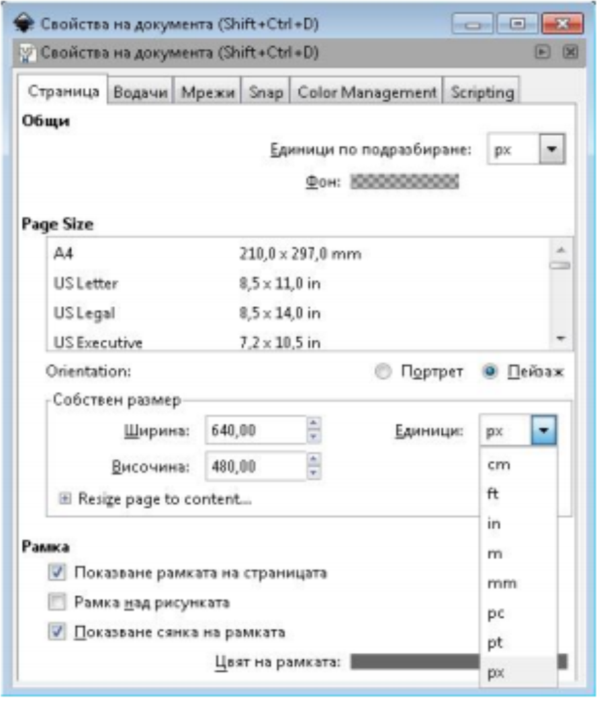
3. СОБСТВЕН РАЗМЕР
­Потребителите могат да създават платно със собствен размер;
­Възможни настройки: широчина, височина и мерна единица.
4. РАМКА
­Показване на рамката на страница;
­Рамка над рисунката;
­Показване сянка на рамката;
Цвят на рамката.

Slide 7
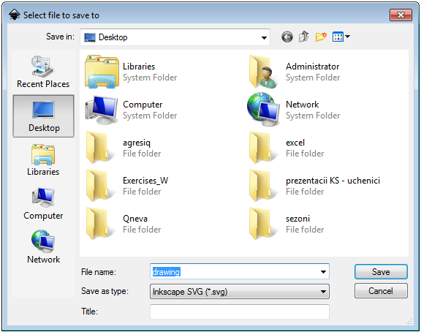
4. СЪХРАНЯВАНЕ НА ДОКУМЕНТ В INKSCAPE
За да запазите документ, използвайте FILE / SAVE (CTRL+S) или SAVE AS (SHIFT+CTRL+S), за да запазите с ново име.
Файловете от типа SVG са базирани на XML и могат да бъдат редактирани с всеки текстов или XML редактор. Освен SVG, Inkscape може да импортира и експортира няколко други формати (EPS, PNG).

Slide 8
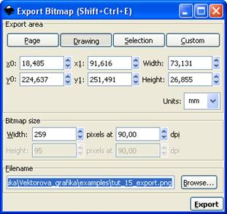
5. Експортиране на файлове от SVG в PNG
Inkscape има възможност за експортиране на рисунки в няколко вида векторни и растерни (BITMAP) графични файлове. Методите на експортиране са разделени между експортиране на PNG (PORTABLE NETWORK GRAPHICS) файлове и експортиране във всички други файлови формати. Експортирането на PNG файл се прави през диалоговия прозорец EXPORT BITMAP FILE /EXPORT BITMAP... (SHIFT+CTRL+E). Този диалогов прозорец експортва единствено PNG файлове, независимо от това какво разширение на файла използвате.

Slide 9
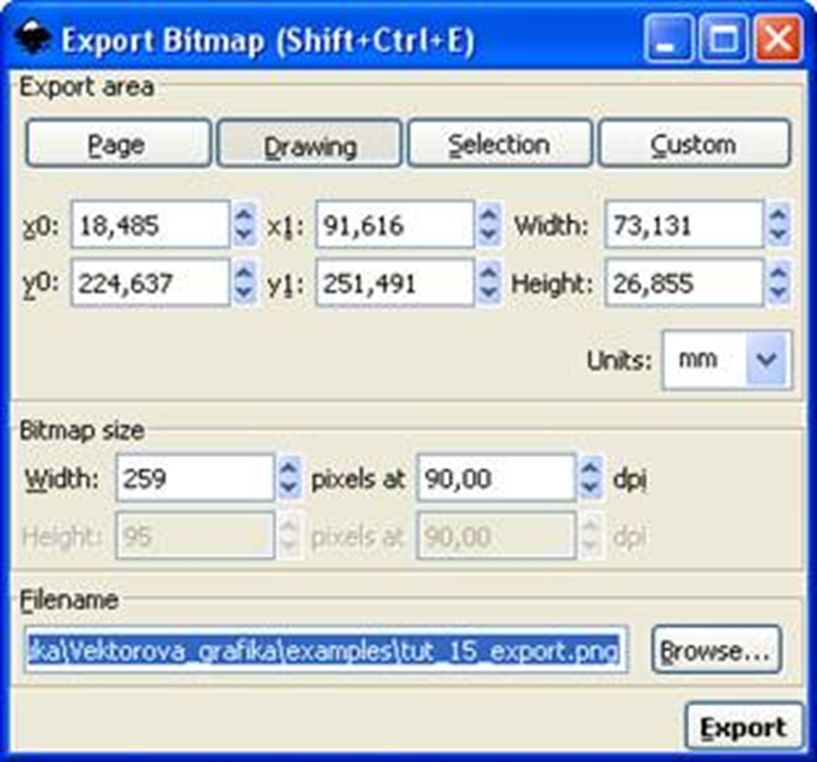
Най-отгоре в диалоговия прозорец има четири бутона, които дават една първоналачна настройка, свързана със зоната от изображението, която трябва да бъде експортирана (с изключение на бутона Custom, който не прави нищо).
PAGE - Експортира зоната, приложена от страницата.
DRAWING - Експортира всички рисувани обекти (включително и тези, извън страницата). Първоначалната експортна зона е ограничена в правоъгълник, в който влизат всички обекти. И при двете възможности, името на файла, по подразбиране, е SVG с разширение "SVG", заменено от "PNG".

Slide 10
Selection експортира зоната, затворена от рамката около селектираните обекти. Името на файла, по подразбиране, е първоначалното име на последния селектиран обект.
Custom експортира зоната, определена в рамките на прозорците за въвеждане на размери.
Зоната, която трябва да бъде експортирана, може да бъде променена чрез прозорците за въвеждане на размери в зоната за експортиране (Export) от диалоговия прозорец. Стойностите могат да бъдат променени в падащото меню Units.
В отделението Bitmap size на диалоговия прозорец, може да бъде определен размера на експортирания bitmap. Inkscape използва, по подразбиране, конверсия от 90 dpi. Единствено широчината (Width) и ширина на dpi могат да бъда променяни.

